Slide 1
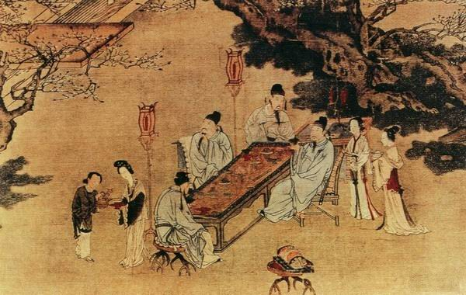
春夜宴诸从弟桃李园序

Slide 2
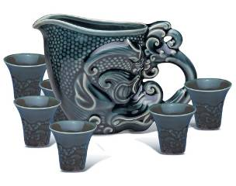
酒是水质的诗，
诗是心酿的酒
七雅：
琴棋书画诗酒花
（七俗：柴米油盐酱醋茶）

Slide 3
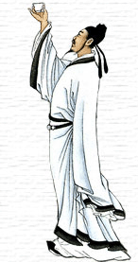
临死前要求将其尸体埋在陶瓷作坊旁，说：“以后我的尸体真成了土，土又可被陶瓷作坊做成酒壶，人生快意莫过于此！”
三国时的郑泉

Slide 4
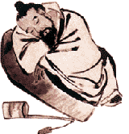
乘坐马车，酣饮不休，且备锄头于车上，对马车夫说：“死则葬我。”
西晋刘伶

Slide 5
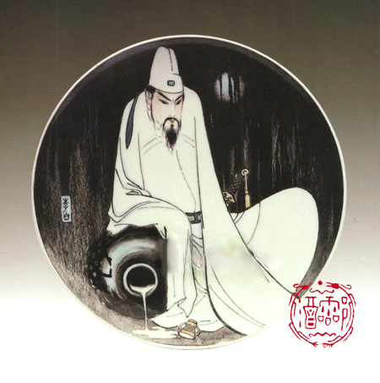
天子呼来不上船，自称臣是酒中仙。
李白

Slide 6

春夜宴诸从弟桃李园序
序，文体的一种。
书序，是著作或诗文前的说明或评价性文字。
赠序，是指亲友间以作文相赠，表达惜别、祝愿、劝勉之意。
宴集序，是指古人宴集时，常同赋诗，诗成后公推一人作序，如王羲之《兰亭集序》。

Slide 7
春夜宴诸从弟桃李园序
可由于文章篇幅短小，作者就把时间（春夜）、地点（桃李园）、人物（作者与诸从弟）、事件（宴饮）等都在题目中一起交待了。
作序原因是什么？先听听。

Slide 8
注音解词
（1）、逆旅（nì，迎接。）
（2）、过客（旅客。）
（3）、秉烛（bǐng，拿着，握着。）
（4）、假 （借，引伸为提供。）
（5）、序 （同“叙”，叙谈，畅谈。）
（6）、琼筵（yán，古人席地而坐时铺 的席。泛指筵席。）
（7）、羽觞（shāng，古代指酒杯。）

Slide 9
古今异义：
大块假我以文章：
1、大块：（古）大自然（今）肥胖；身材高大魁梧的人。
2、文章：（古）锦绣山河（今）连缀成篇，具有一定结构、内容的文字。
为欢几何：几何：（古）多少（今）数学的一门科目。

Slide 10
词类活用：
1、飞羽觞而醉月（飞，使动用法，使……飞动）
2、秉烛夜游（夜，名—状，在夜里。）
3、高谈转清（清，形—名，清新的话题。）
4、如诗不成（诗，名---动，写诗）

Slide 11
一词多义：
以：①良有以也。（原因，名词）
②开琼筵以坐花（用来；来。连词）
③况阳春召我以烟景，大块假我以文 章。（用，介词）
之：①万物之逆旅也（的）
②会桃花之芳园（补助音节，不译）

Slide 12
良有以也
（确实）
廉颇者，赵之良将也
（优秀）
良
（很）
感我此言良久立
良庖岁更刀，割也
（好的，高明的)
此去经年，应是良辰好景虚设
（美好的）
大块假我以文章
（给予）
假
君子生非异也，善假于物也
（借助，凭借）
因求假暂归
（假期）

Slide 13
成语
金谷酒数：罚酒三斗的隐语。后泛指宴会上罚酒三杯。
秉烛夜游：秉：执持。旧时比喻及时行乐。
天伦之乐：天伦：旧指父子、兄弟等亲属关系。
泛指家庭的乐趣。
久假不归：假：借；归：归还。原指假借仁义的名义而不
真正实行， 后指长期借用而不归还。

Slide 14
夫天地者，万物之逆旅也；
光阴者，百代之过客也。
而浮生若梦，为欢几何?
古人秉烛夜游，良有以也。
况阳春召我以烟景，
天地是万物的旅舍，
光阴是百代的旅客。
人生漂浮不定，好似梦幻一般，欢乐的日子能有多少呢？
古人拿着蜡烛，在夜间游乐，确实是有原因的！
何况清明温和的春天用秀美的景色来召引我们，

Slide 15
大块假我[以文章]。会桃李之芳园，
序天伦之乐事。群季俊秀，皆为惠连；
吾人咏歌，独惭康乐。幽赏未已，
大自然把锦绣风光提供给我们。现在聚会在桃李芬芳的花园里，
畅谈兄弟间的乐事。各位从弟，文采隽秀，就像谢惠连一样；
大家吟诗歌唱，唯独我不能和谢康乐相比而感到惭愧。幽美的景色还没有欣赏完，

Slide 16
高谈转清。开琼筵以坐花，
飞羽觞而醉月。不有佳咏，
何伸雅怀?如诗不成，
罚[依金谷]酒数。
纵情的谈论又转向清新的话题。摆出丰盛美好的宴席而坐赏名花；
酒杯频传，醉倒在月光下。没有好的诗篇，
怎能抒发高雅的情怀？如果写诗不成，
就按照金谷园的先例，罚酒三杯。

Slide 17
诗人为何与诸从弟夜宴并作诗呢？

Slide 18
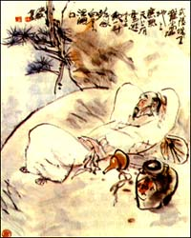
一、浮生如梦，为欢几何？
人生不过一场梦而已，欢乐时光又有多少呢？今夜正乐，当然应宴饮作诗，以恣欢乐了。

Slide 19
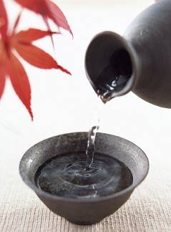
二、古人秉烛， 我辈夜宴
这里宕开一笔，借古人之行为说自己之行为。古人夜宴是有原因的，那么自己夜宴也是有原因的。
不直接说自己，而说古人，着实巧妙。

Slide 20
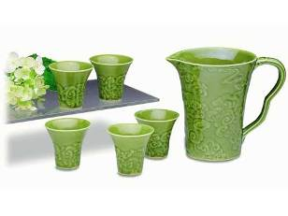
三、美景在前，不容辜负
“阳春召我以烟景，大块假我以文章”，春景美如画，春光暖人心，一切都是那么融和，春宵一刻值千金，岂能虚度？

Slide 21
四、共享天伦，机会难得
能和兄弟们一起共度良宵，实在不易，为人生一大乐事。再加上“群季俊秀”，那就更要一展才华，不传千古，也能聊以自慰了。
恰当的时间，美好的情境，欢乐的气氛，怎不生感慨，发诗情？

Slide 22
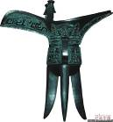
作者在这次宴会上感受到哪些乐事？从中表达了什么情感？
美景，阳春烟景
亲情，兄弟相聚
美酒，痛饮狂欢
华章，相约赋诗
良辰美景
赏心乐事
情感：对人生的热爱，对亲情的珍惜，对自然美景的陶醉。

Slide 23
文章结构
热爱生活
夜宴的原因
议论
春夜宴诸从弟桃李园序
热爱自然
夜宴的经过
记叙

Slide 24
探究
浮生若梦，为欢几何
是否表现了一种消极思想？

Slide 25

《古文观止》的编者评价说：
“末数语，写一觞一咏之乐，与世俗浪游者迥别。”

Slide 26
《兰亭集序》前文虽说“仰观天地之大，俯察品类之盛，所以游目骋怀，足以极视听之娱，信可乐也”，结尾却“临文嗟悼，不能喻之于怀”，发出“悲夫”的慨叹。
呜呼！胜地不常，盛筵难再；兰亭已矣，梓泽丘墟。
——《滕王阁序》

Slide 27
乐与时去，悲亦系之。
——《三月三日兰亭诗序》
感性命之不永，惧凋落之无期。
—— 《金谷诗序》
悲日月之既往，悼吾年之不留。
——《游斜川诗序》
兴尽悲来

Slide 28
小 结
开头以“浮生若梦”等句引出夜宴，在今天看来，思想境界虽显得不高，但是在李白却有其社会原因，这在封建社会的某些知识分子和达官贵人中却是普遍存在的。但这句只是为了引出下文，而其中的“欢”字，又为全文定下了基调。“况”字下，充满着春天的生机；夜宴上，洋溢着健康的快乐。意境是高雅的，格调是明朗的。不但不会因为这句而产生消极的情绪，还能在获得艺术享受的同时提高精神境界，热爱自然，热爱人生。

Slide 29

这次筵席是一场文人墨客的集会,作者成功地展示了一次高雅的精神盛宴!
切莫因为浮生若梦就消极地追求享乐。这样会使生命之花过早凋谢，哀叹人生苦短会让生命白白地消磨。
我们不能改变生命的长度，但我们可以改变生命的宽度和高度。

Slide 30
延 伸
阅读下面的唐诗，然后回答问题。
送友人入蜀①
李白
见说蚕丛路②，崎岖不易行。
山从人面起，云傍马头生。
芳树笼秦栈，春流绕蜀城。
升沉应已定，不必问君平③。
注：①此诗作于天宝二年(公元743年)．诗人当时在长安受到权贵的排挤。②蚕丛：古蜀王名。蚕丛路：指入蜀的道路。③君平：西汉时人，曾在成都以算卦占卜为生。
阅读延伸题：《送友人入蜀》中诗人感慨“升沉应已定，不必问君平”，也就是说人的进退升沉早已命中注定，不必去问算卦占卜的君平。请联系李白(或其他诗人)的经历，谈谈你对人生进退升沉的看法。

Slide 31
参考答案
李白了解朋友是怀着追求功名富贵的目的入蜀的，因而他借用君平的典故临别赠言，婉转地启发他的朋友，个人的官爵地位，进退升沉都早有定局，不要沉迷其中。此可谓谆谆善诱，情谊深挚。
李白虽然满腹经纶，却在长安遭人排挤，理想抱负不能实现，但他能泰然处之。人生之路是不平坦的，每个人都可能遇到坎坷和磨难，必须以达观的态度来对待；人应该有追求，但决不能沉迷于功名利禄而不能自拔，只有看透了这一点，才能坦然地面对生活。

Slide 32
别伤害自己
只要我们投入生活，难免会遇到来自外界的一些伤害，经历多了，自然有了提防。可是，我们却往往没有意识到，有一种伤害并不是来自外部，而是我们自己造成的：为了一个小小的职位，一份微薄的奖金，甚至是为了一些他人的闲言碎语，我们发愁、发怒，认真计较，纠缠其中。一旦久了，我们的心灵被折磨得千疮百孔，对人世、对生活失去了爱心。
假如我们能不被那么一点点的功利所左右，我们就会显得坦然多了，能平静地面对各种的荣辱得失和恩恩怨怨，使我们永久地持有对生活的美好认识与执著追求。这是一种修养，是对自己的人格与性情的冶炼，也从而使自己的心胸趋向博大，视野变得深远。那么，我们在人生旅途上，即使是遇到了凄风苦雨的日子，碰到困苦与挫折，我们也都能坦然地走过。

Slide 33
平 静
我相信，我们内心的平静和我们在生活中所获得的快乐，并不在于我们身处何方，也不在于我们拥有什么，更不在于我们是怎样的一个人，而只在于我们的心灵所达到的境界。在这里，外界的因素与此并无多大的关系。
大约 300 年前，当弥尔顿双目失明后，他就发现了这一真理：“思想运用以及思想本身，能将地狱变为天堂，抑或将天堂变为地狱。”
以拿破仑和海伦凯勒的生平为例，就可以证明弥尔顿的话是何等的正确：拿破仑拥有了一般人梦寐以求的一切——荣耀、权力、财富等等，然而他却对圣海琳娜说：“在我的一生中，从来没有过快乐的日子。”而海伦凯勒是个又盲又聋又哑的残疾人，可她却说：“生活是多么美好啊！”
我活了 50多岁，如果问我在生活中学到了什么的话，那么，我的回答就是：“除了你自己，没有任何人和任何事物可以给你带来平静。”

